Slide 1
Veiledning
Endre mottaker
Legge til / endre saksbehandler for journalposten (søknaden)

Slide 2
Bakgrunn
Fra det sendes inn en søknad til rapport er sendt inn kan avsender/den som representerer organisasjonen bli endret. Da er det behov for å bytte mottaker av utgående brev fra kommunen.
Denne rutinen forklarer hvordan mottaker endres

Slide 3
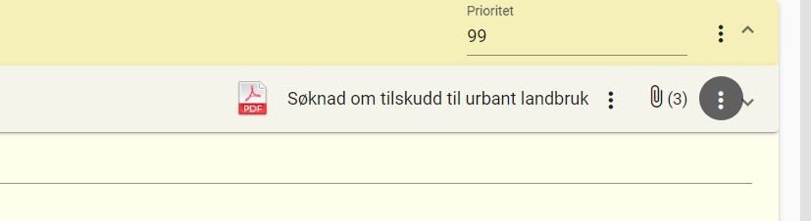
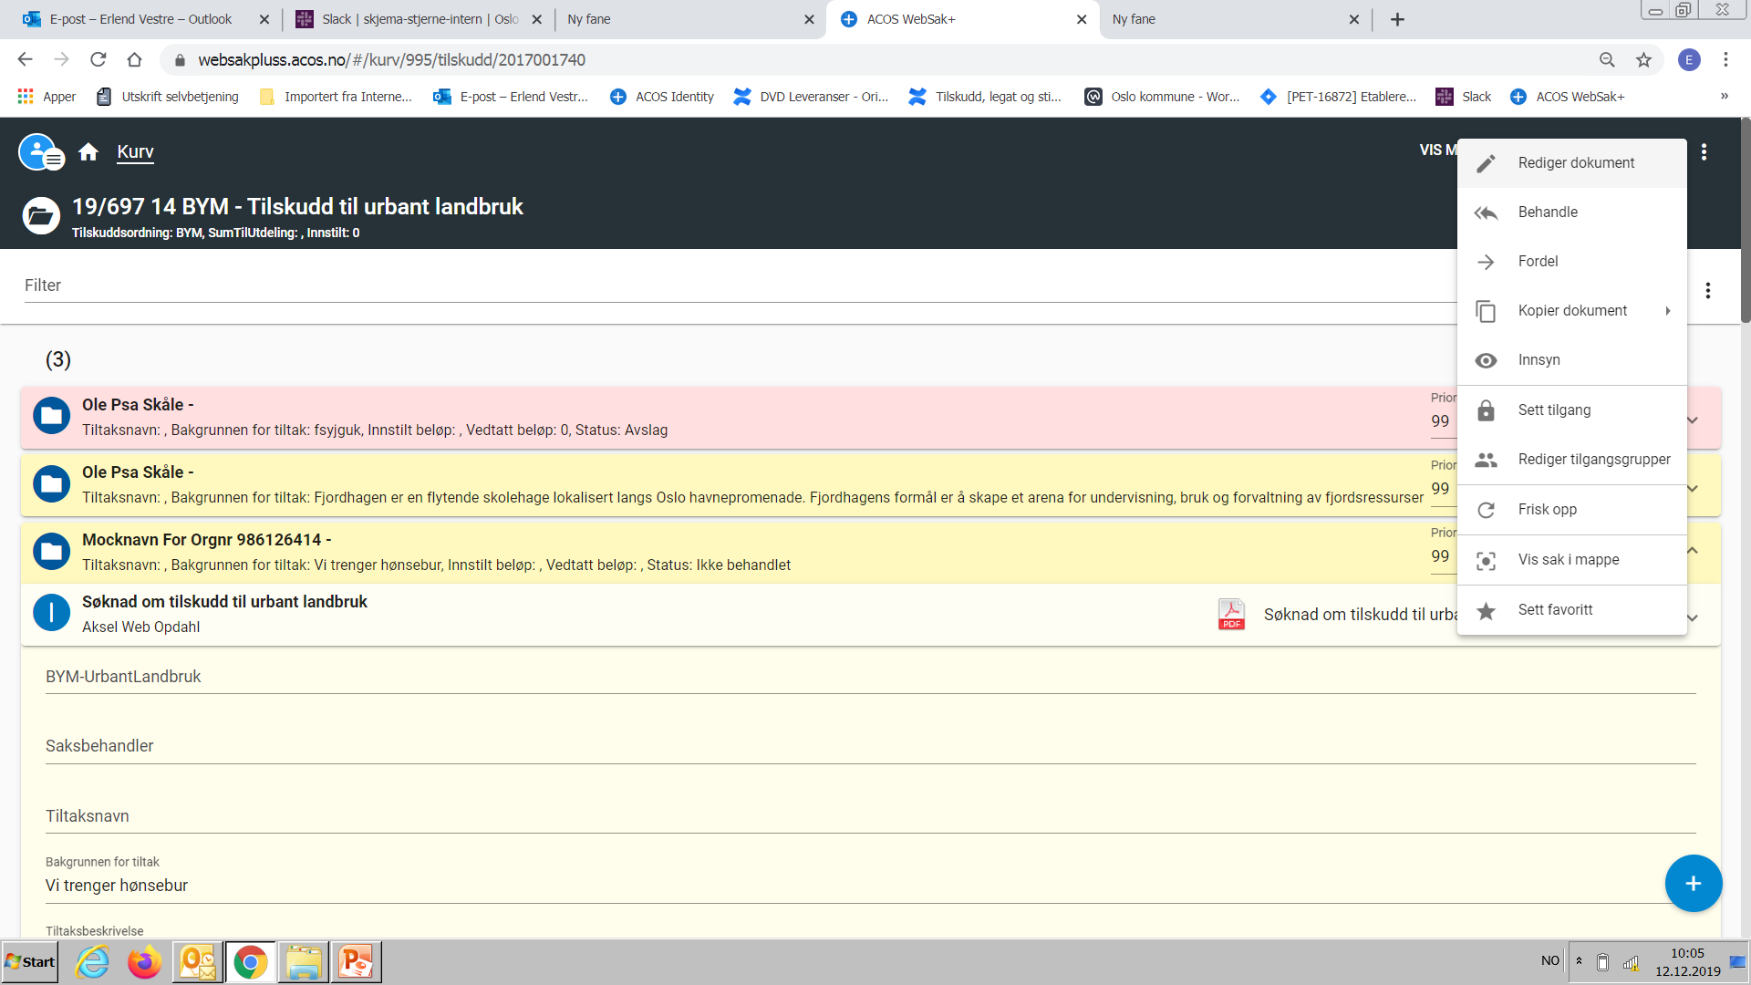
Endre mottaker
Klikk på kontekstmenyen til søknaden.
Velg Rediger dokument.

Slide 4
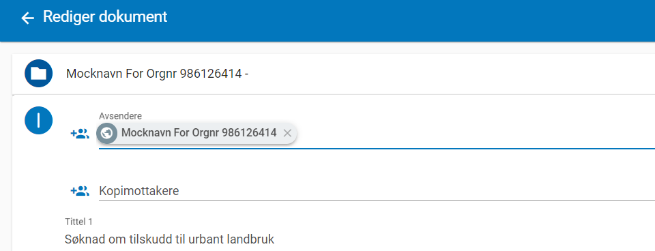
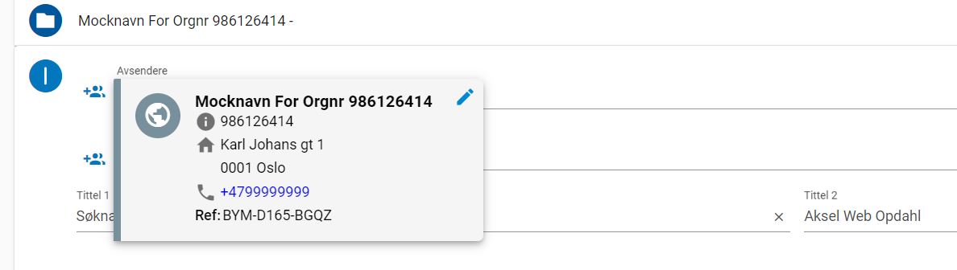
Endre mottaker
Klikk på Avsender.
Klikk på blyanten

Slide 5
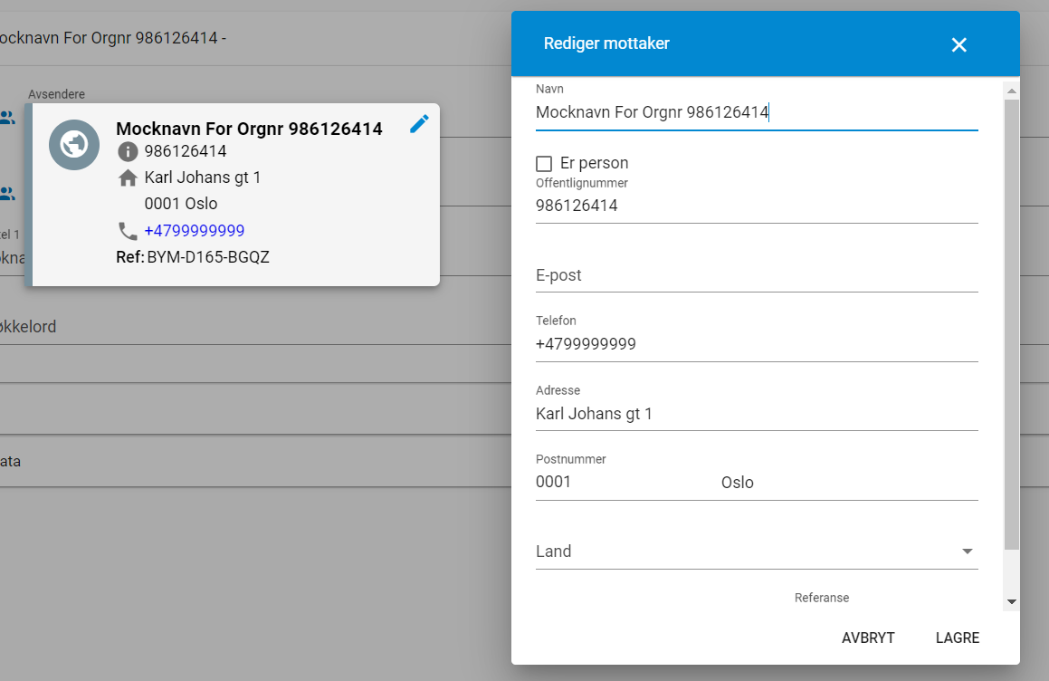
Endre mottaker
Legge inn informasjon om ny mottaker - lagre
Klikk på Avsender.

